Slide 1
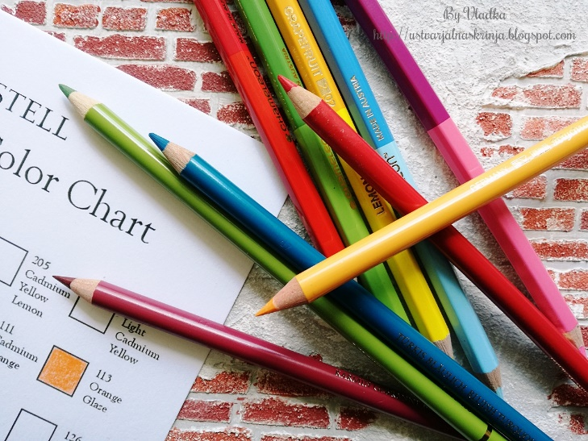
MAT
HIŠICA
Poštevanko in deljenje že znaš. Ta teden bomo utrjevali znanje s hišico.
VZORCI IN SKLADNI LIKI

Slide 2
HIŠICA 1
Pripravi učni list s HIŠICO. Lahko rešuješ tudi v zvezek.
Napiši datum.
Poslušaj posnetek. Rešitve napiši v ustrezno okence.
Rešitve lahko še preveriš.
Jutri bo še ena hišica.
Rešitve boš dobil v tem tednu.

Slide 3
VZORCI IN SKLADNI LIKI
Odpri DZ na strani 22, 23.
Ponovil boš znanje o skladnih likih. Nadaljeval in risal boš vzorce.
Za delo potrebuješ šablono, ošiljen svinčnik in ošiljene barvice.
Riši in barvaj natančno.
V zvezek napiši naslov VZORCI IN SKLADNI LIKI ter DATUM.
Spodaj napiši DZ: 23/6.
Pri risanju vzorca uporabi šablono. Riši in barvaj natančno.
Vzorec mora imeti tri različne like in tri različne barve.

Slide 4
MOJA MATEMATIKA
V Moji matematiki imaš naloge.
Reši jih do 17. 4. 2020.

